Slide 1


a
黄冈市云课直播培训回看视频
彰显央企责任，全力保障停课不停学

Slide 2

云直播课堂简介
天翼云直播课堂简介：天翼云直播课堂由“一云”（直播云平台）和“两端”（手机APP端和便携式直播终端）组成，可为学校免费提供端到端运营商级直播解决方案。提供在线直播授课，为师生提供辅助教学与自主学习平台、资源管理等，全面提升学校的教学效率和学生的自主学习能力。
主要特点：
1.部署简单：开机即用，让用户随时开、随时播，学生能随时看。
2.网络稳定：保证直播过程不卡顿，低延时；
3.属地支撑：“省—市—区县—乡镇—村”五级支撑体系，专职1对1项目支撑。
4.高并发量：支持万人同时在线上课。

Slide 3
中国电信天翼云商务直播
手机直播只需要下云商务直播app，电脑直播下载斗鱼直播伴侣，登录云商务直播平台进行直播就可以。老师把直播链接分享给学生，学生不需要下载任何APP就可以手机/电脑同步观看

Slide 4
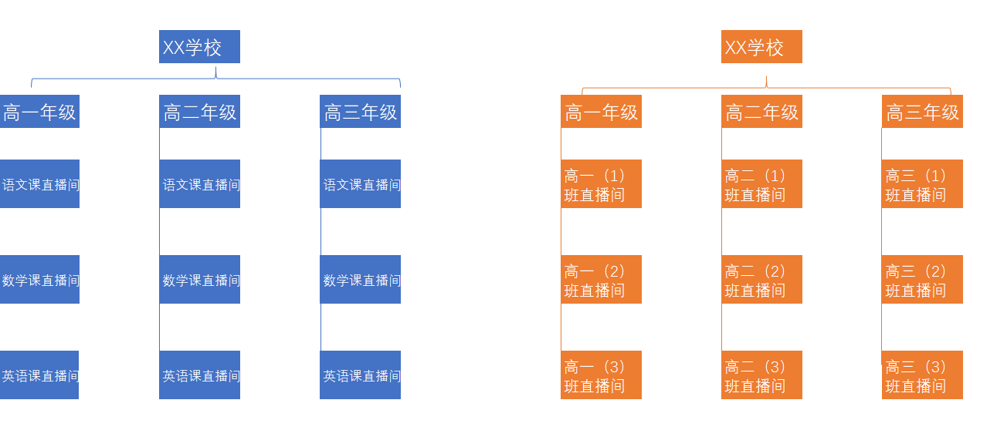
第一步：申请账号
1.各学校准备学校组织机构代码证照片、学校对接人手机号码、学校负责人姓名、学校学生数、以及学校类型（如中学，高中）提交给各区域对接人，由他们汇总之后发给张进，统一报后台生成账号

Slide 5
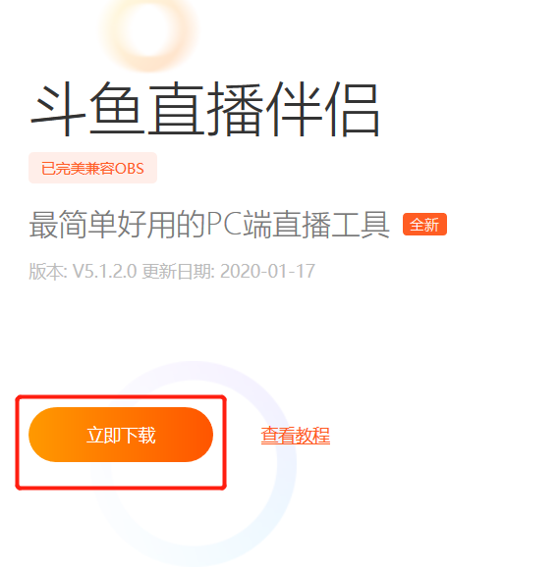
第二步：电脑准备阶段
硬件要求：
笔记本1台 （这是最便捷的授课设备，不需要额外配置麦克风和摄像头）
或者台式电脑1台+摄像头1个+麦克风1个
带宽 20M以上最少，上传带宽2-4M
电脑上安装斗鱼直播伴侣（不需要斗鱼账号，日常使用也不要登录，只是用离线推流功能）
软件下载地址：
https://www.douyu.com/client?tab=partner#livetool
考虑到用户的使用习惯，推荐用户使用斗鱼的直播助手
但是使用的是中国电信云商务直播平台。
按照要求点击下载安装

Slide 6
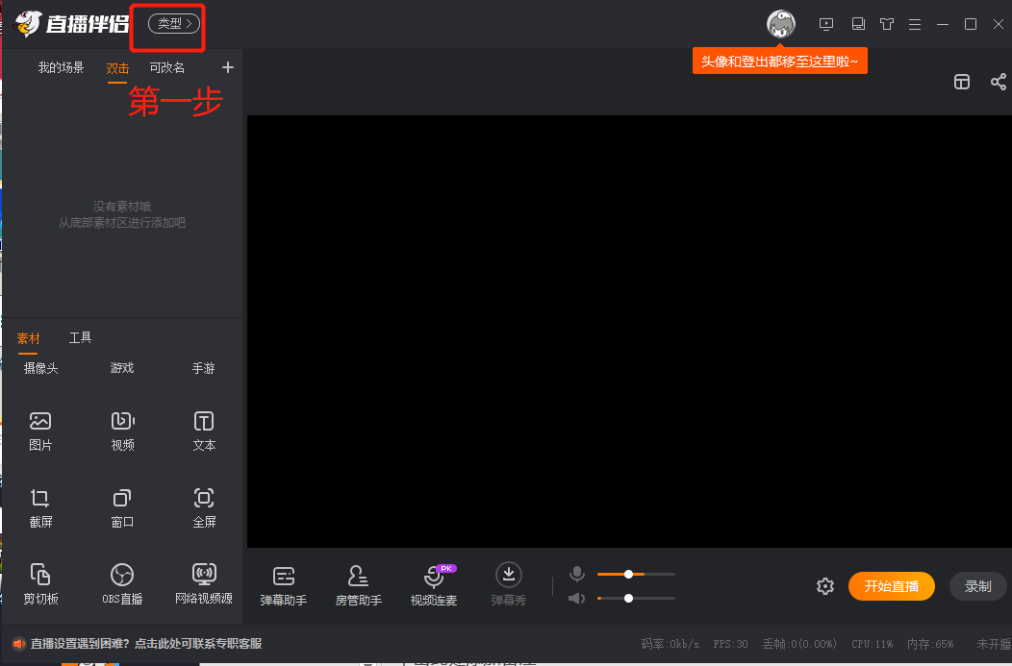
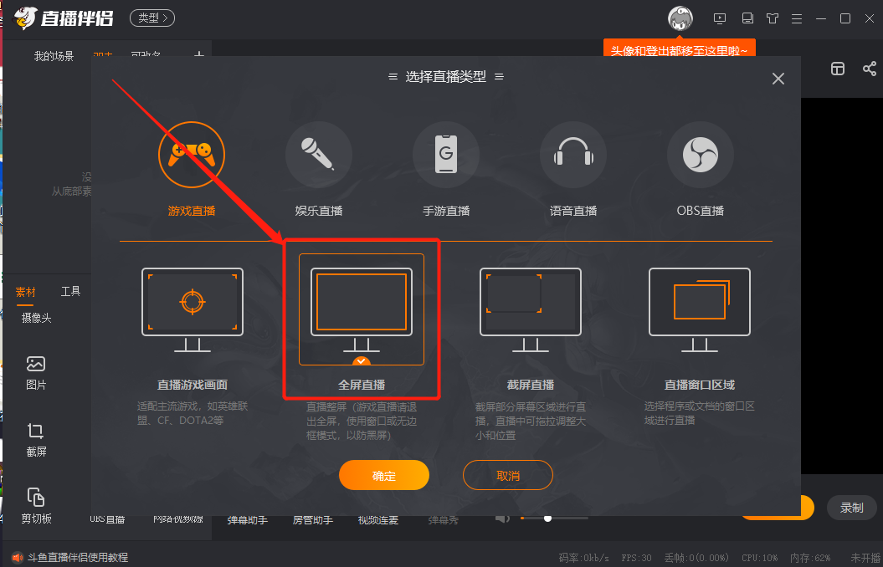
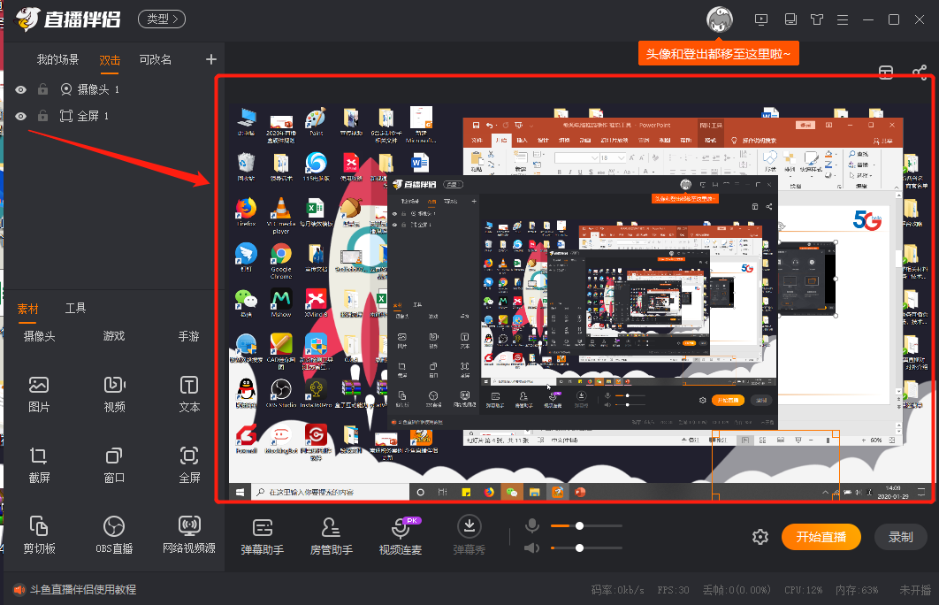
第二步：电脑准备阶段

Slide 7
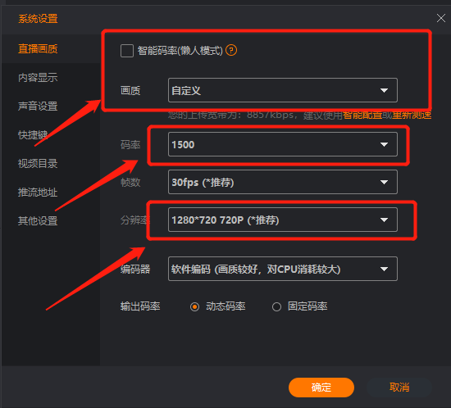
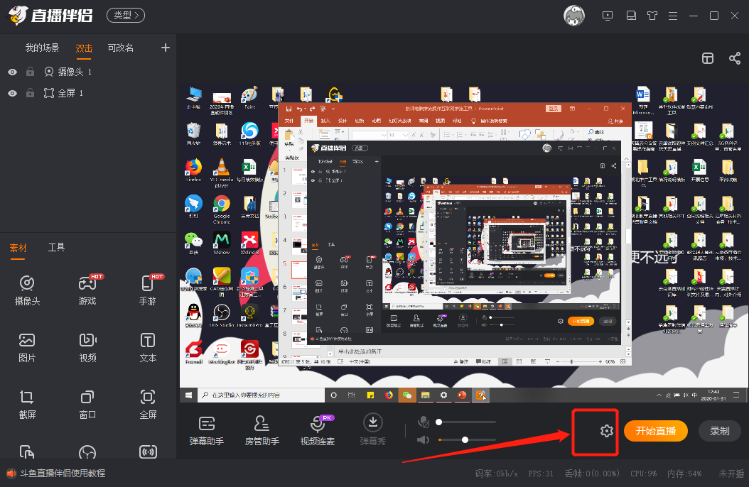
第二步设置阶段
非常重要的操作步骤：
务必按照上图设置

Slide 8
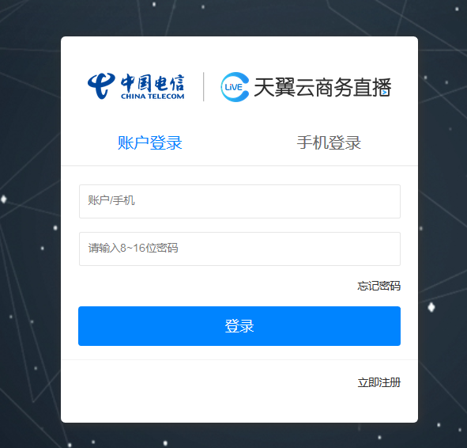
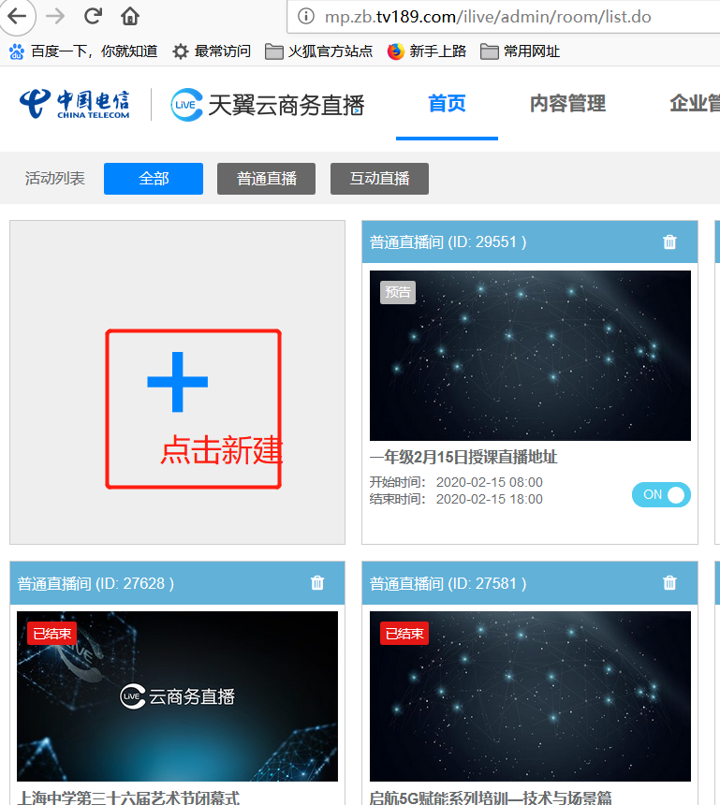
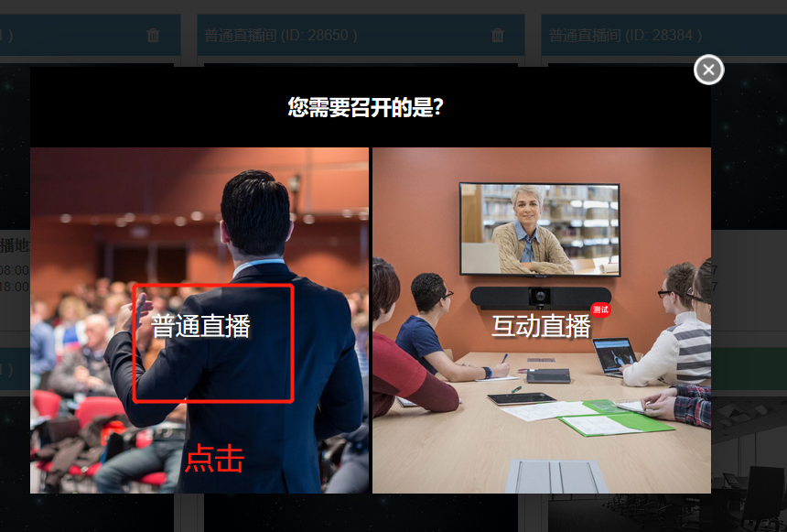
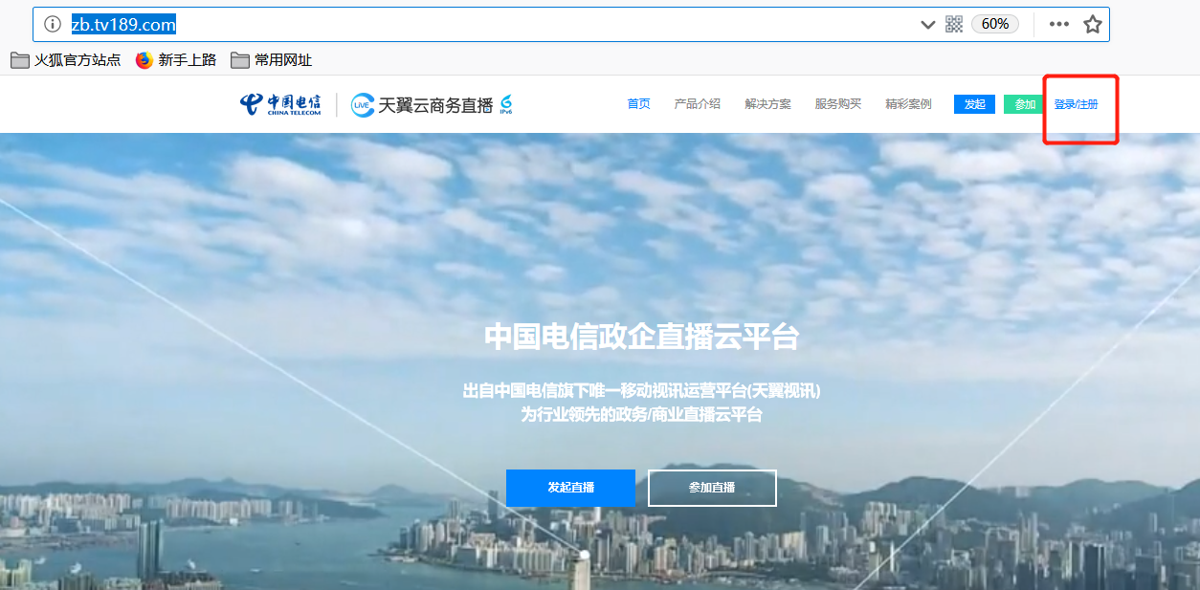
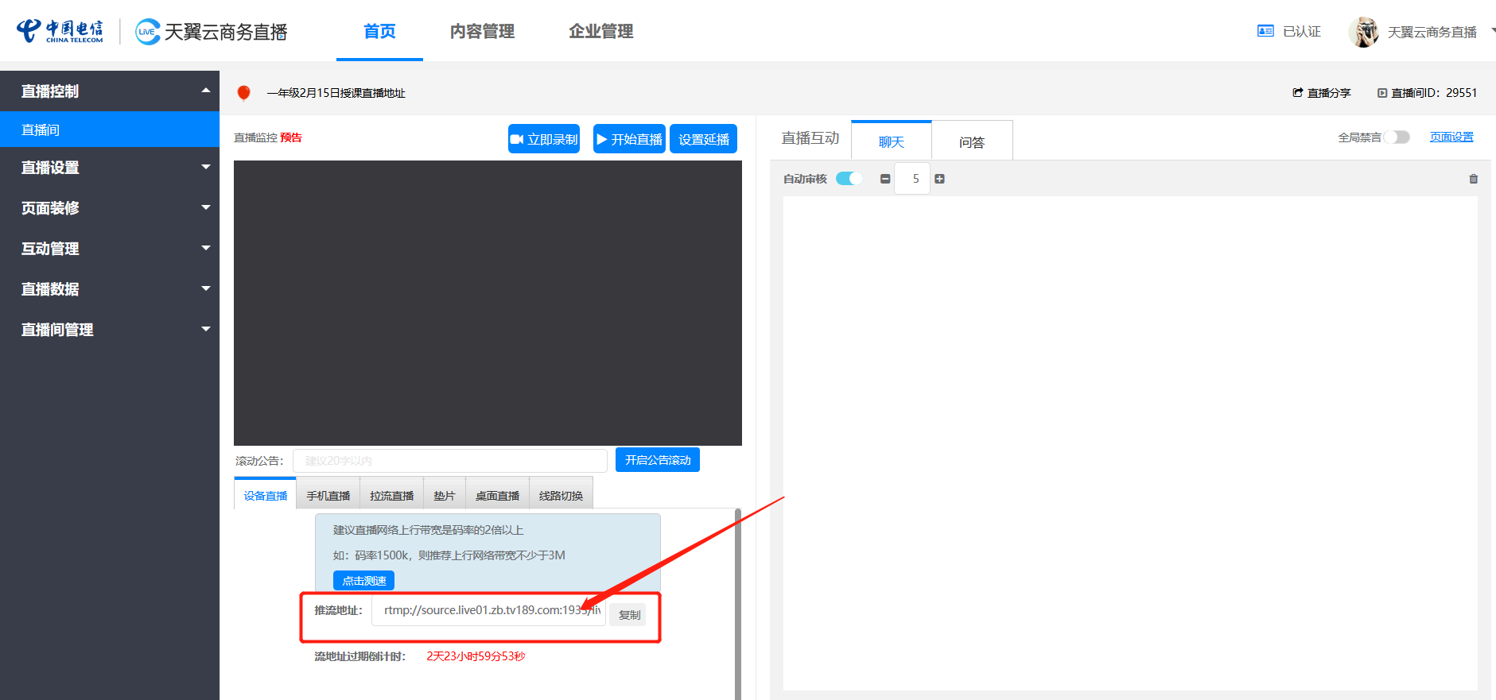
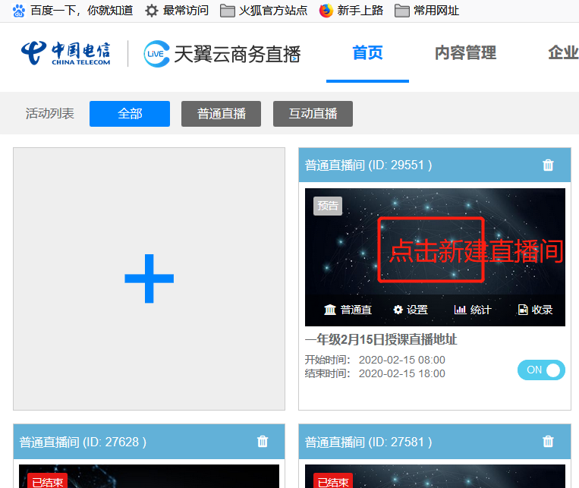
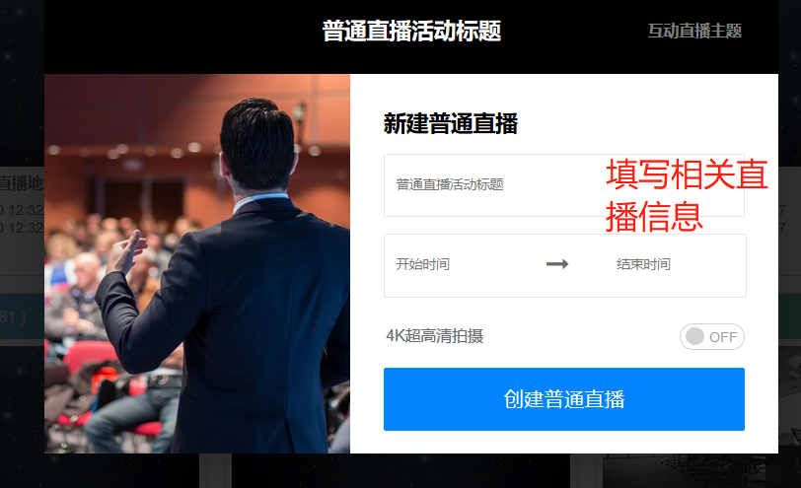
第三步：直播操作
设置直播推流地址，按照注册的账号登陆后台新建直播间
1、登陆后台 http://zb.tv189.com/

Slide 9
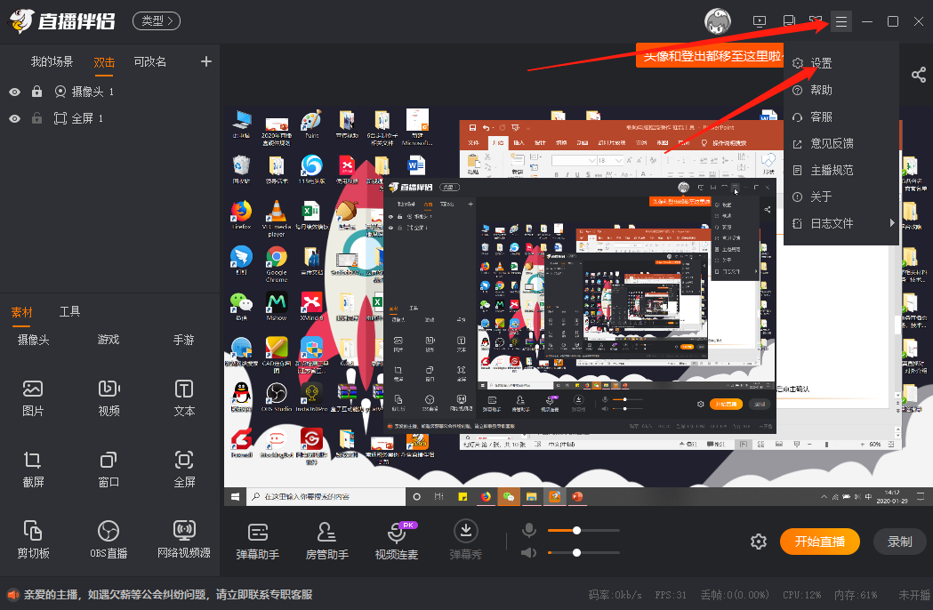
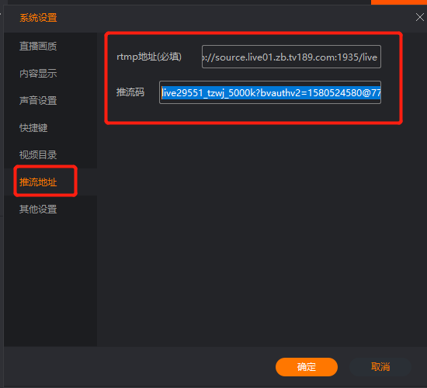
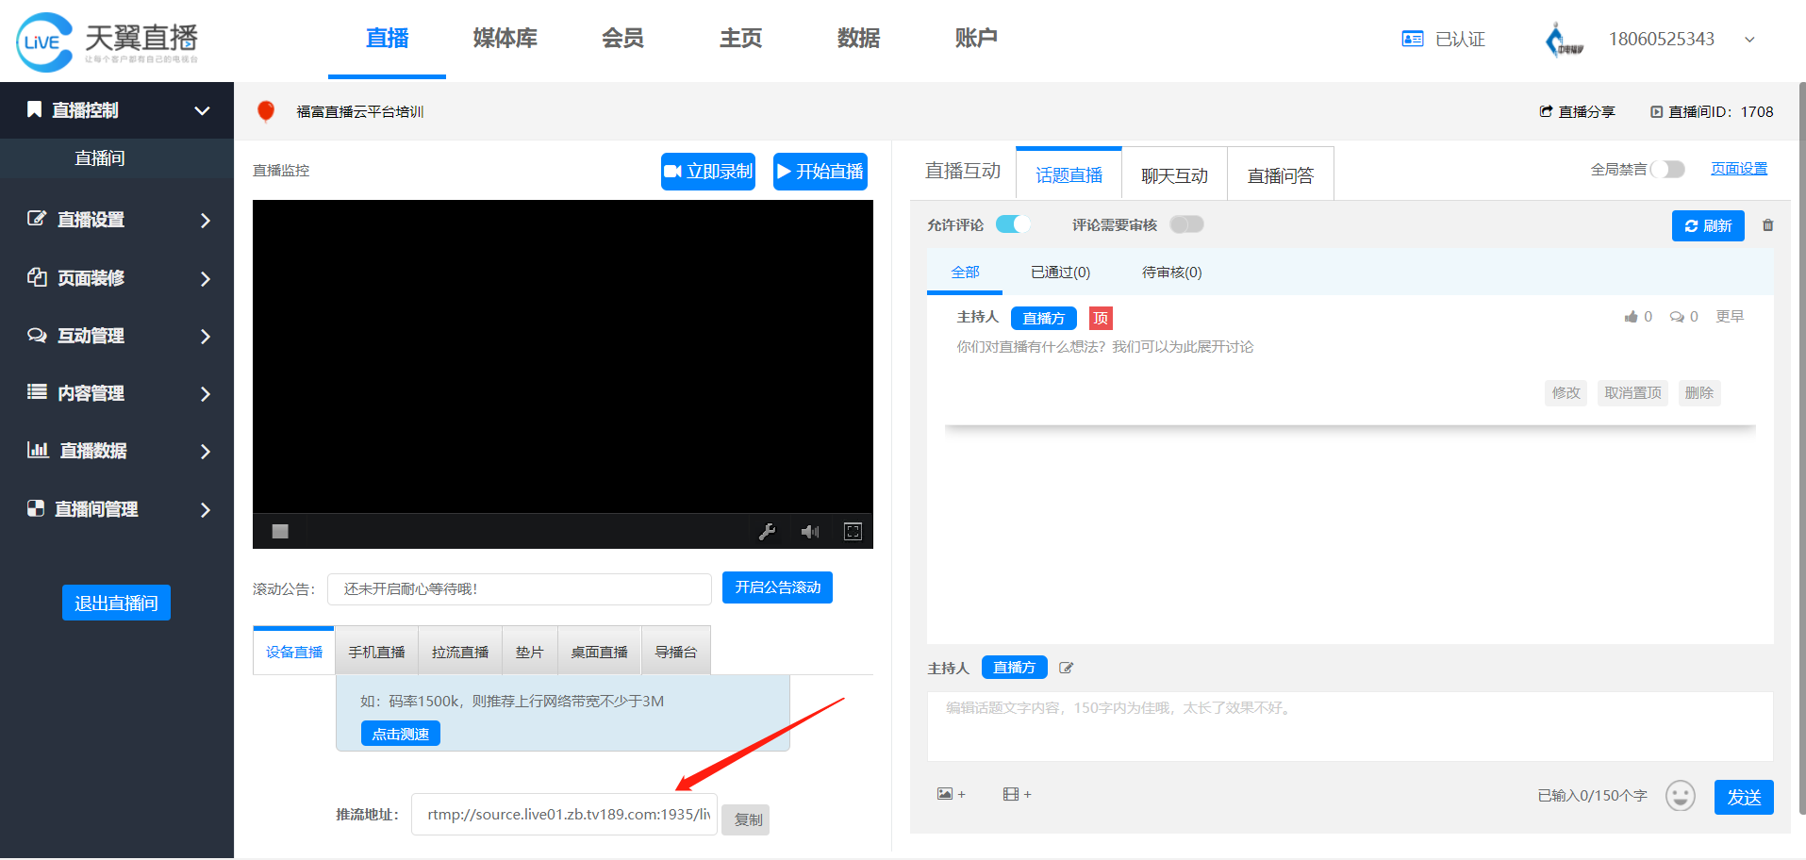
第三步：直播操作
设置推流地址
直播间直播地址在这，完整复制下来
改地址有3天有效期，3天后会自动更改。
rtmp://source.live01.zb.tv189.com:1935/live/XXXXX_XXXXX_XXXX
注意注意
蓝色部分填写到流地址
黑色字体部分填写到流名称，
绿色/不需要填写到任何地方，删掉
设置完成后点击确认

Slide 10
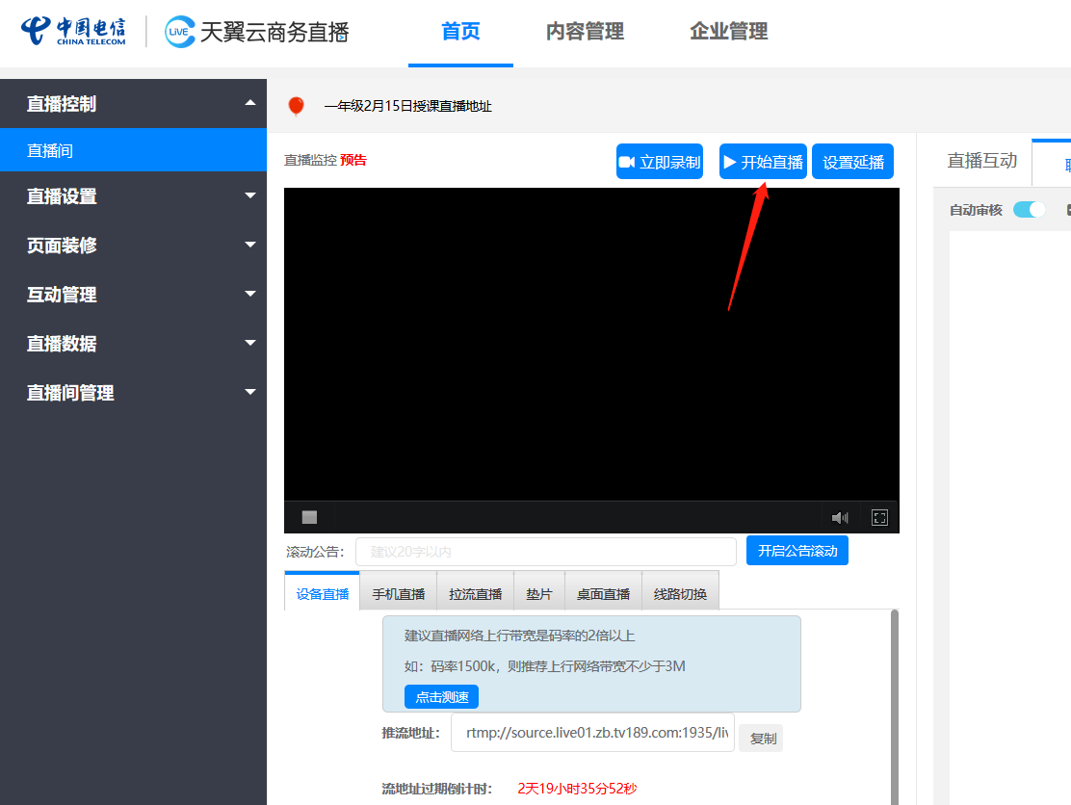
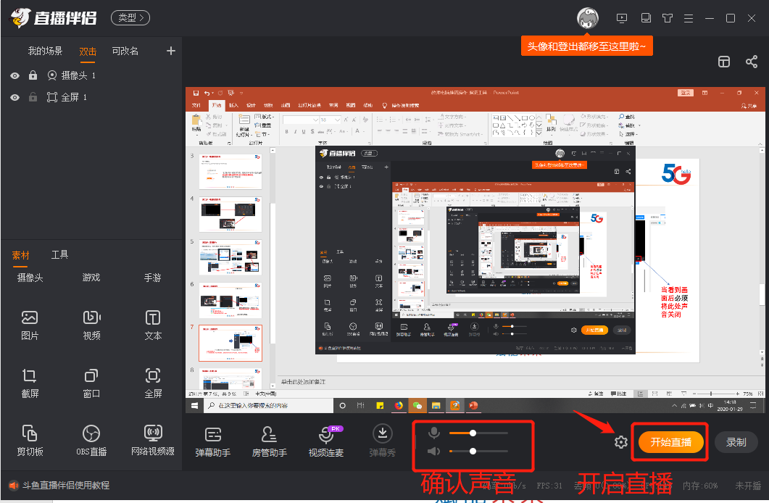
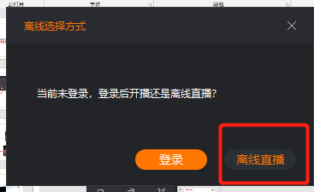
第三步：直播操作
图2
图1
当看到画面后必须将此处声音关闭
必须完成的操作：
1、必须返回图2点击开始直播。直播结束后直播伴侣点击停止推流，再到图2点击结束直播。

Slide 11
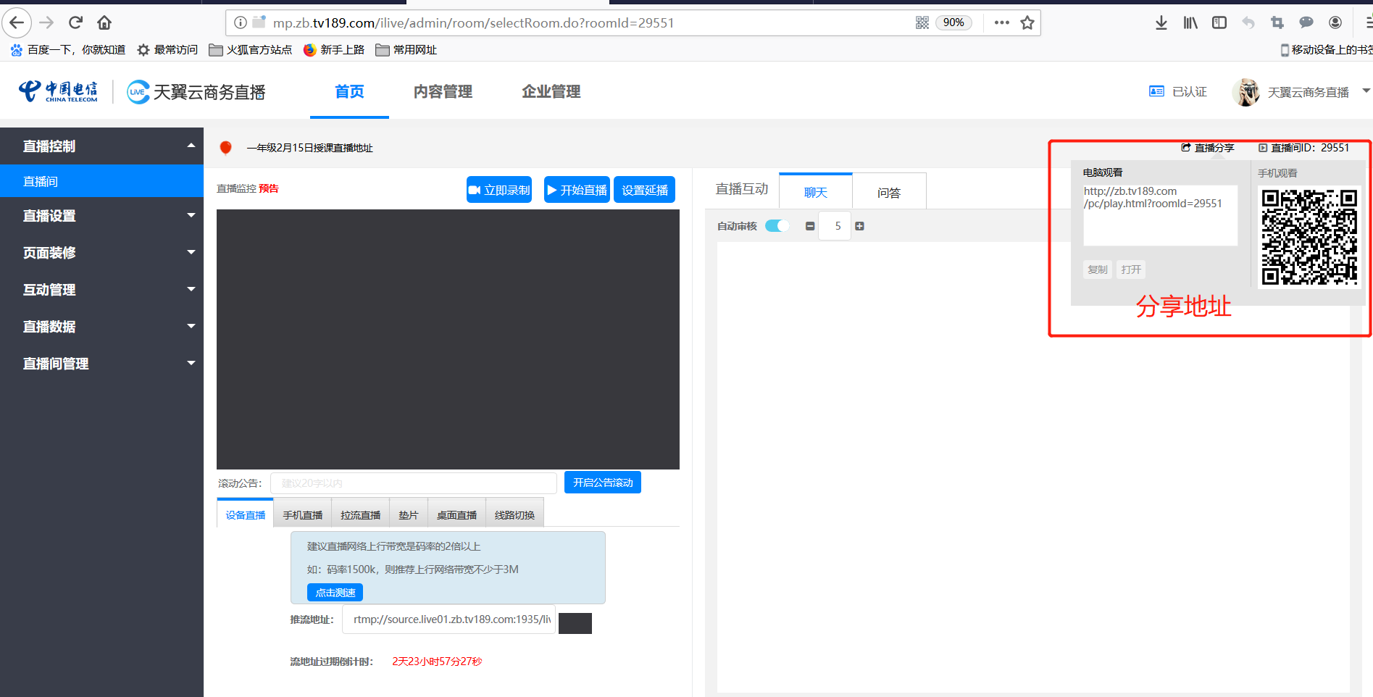
第四部：直播分享

Slide 12
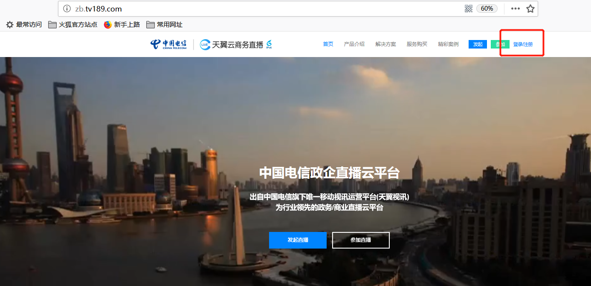
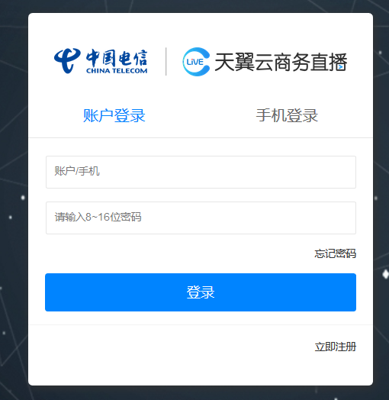
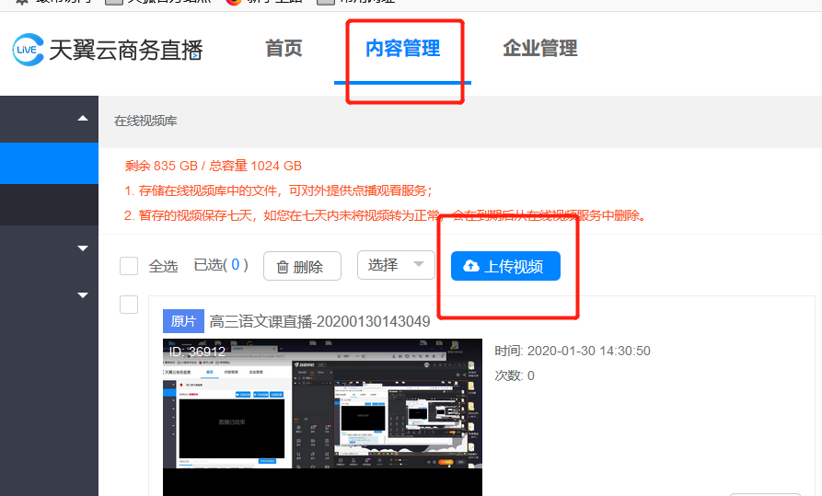
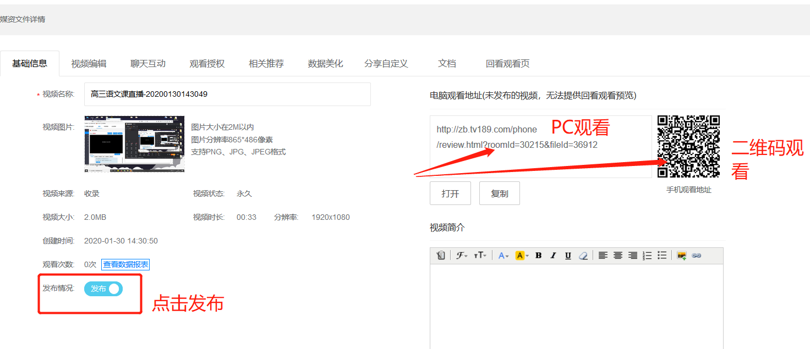
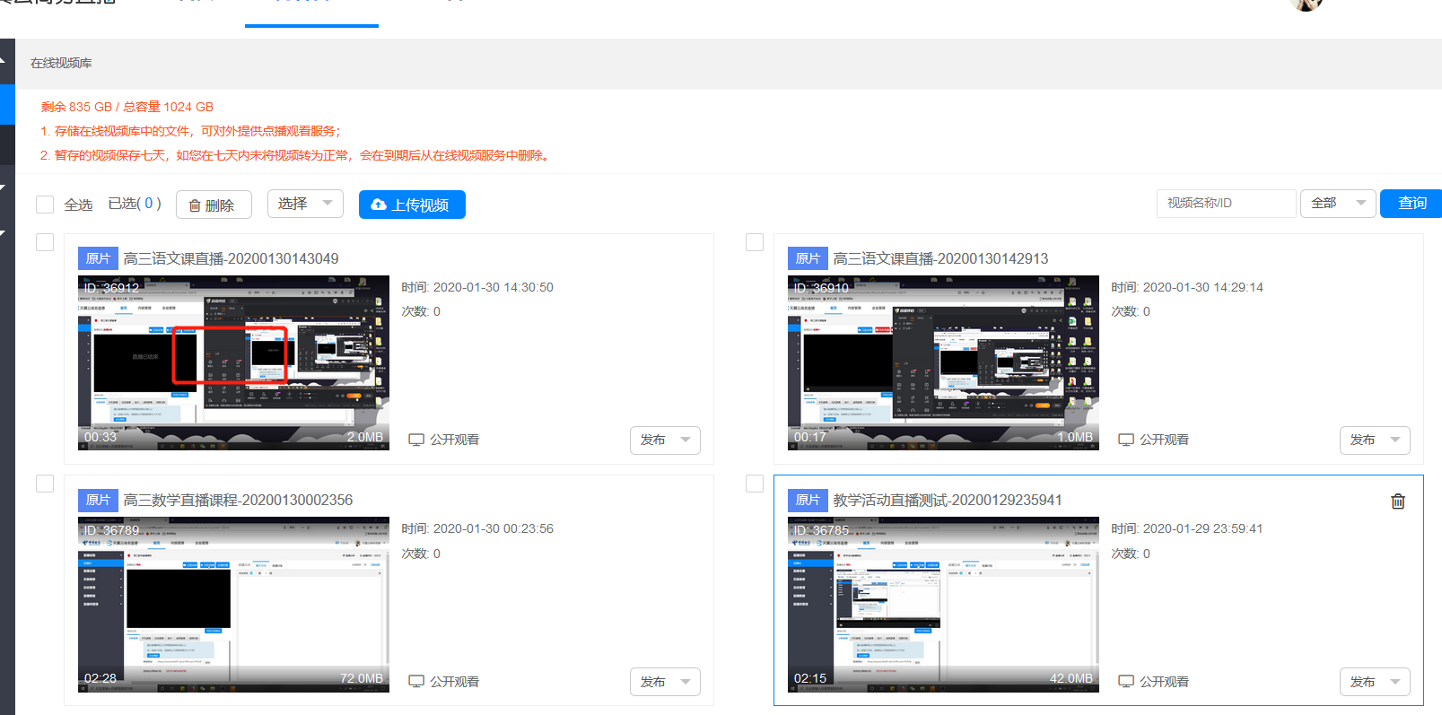
教师教学视频点播操作
登陆后台上传视频
登陆后台 http://zb.tv189.com/
上传视频格式必须为MP4
点击上传的视频文件

Slide 13
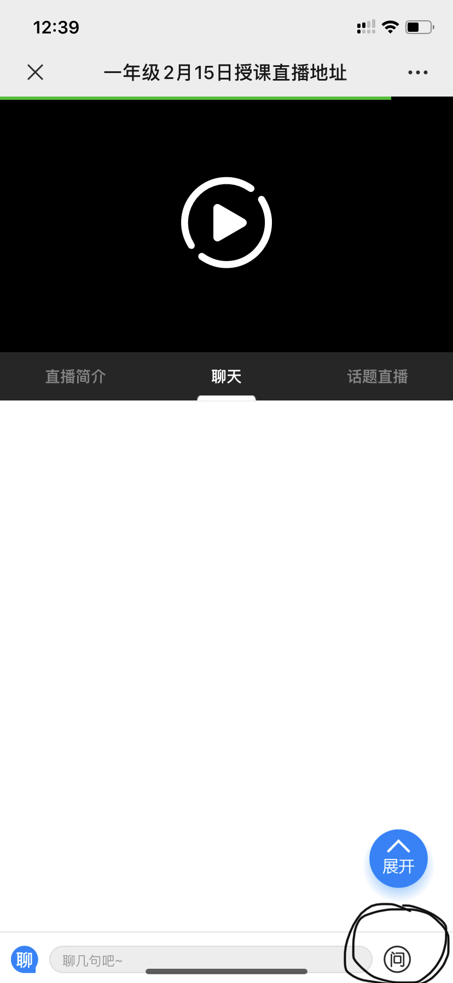
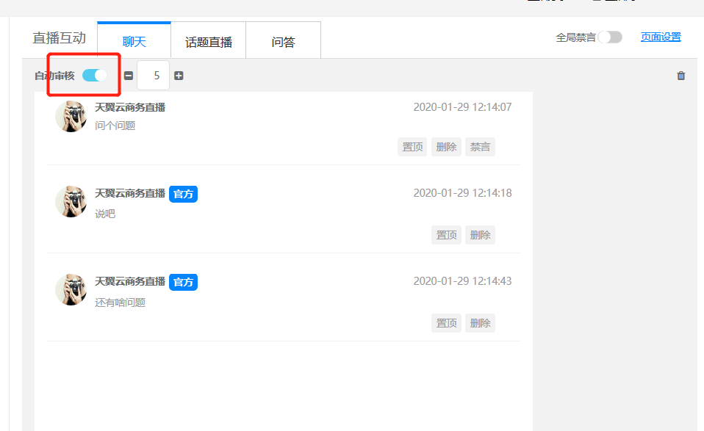
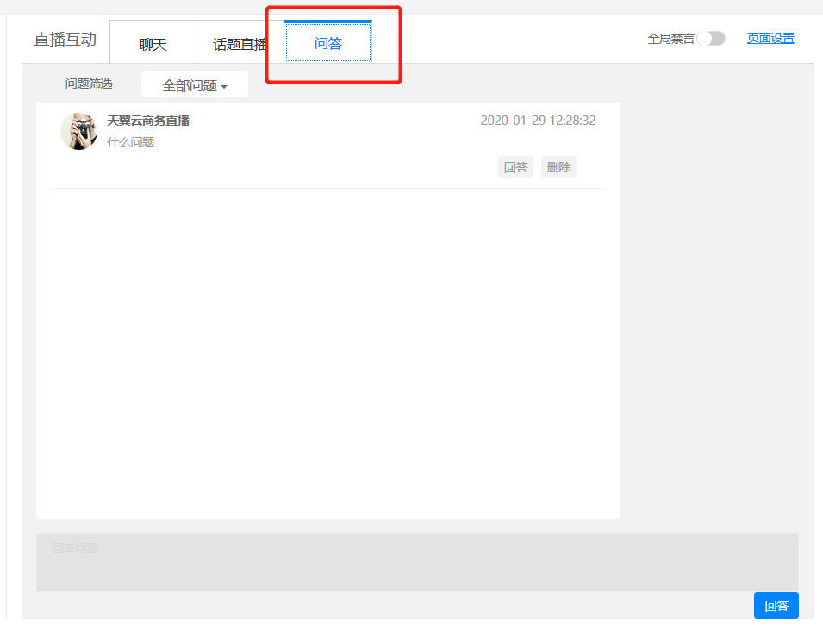
第五步：学生问答阶段
学生如何提问
老师如何解答
1、打开自动审核
2、点击问答开始解答
学生观看界面点击提问
输入需要提问的问题。

